Slide 1
Sicherheits-Beurteilung Informationssicherheit & Datenschutz (1/2) Übertragung Patienten-Daten an CHUV
Eingereicht durch: Nicola Colic
Use Case – was soll warum wie durch wen gemacht werden?
Risiken & Massnahmen
Was: Für das SwissMADE-Projekt wird ein bestimmter Satz von Patienten-Daten vom USZ ans CHUV übertragen werden. Warum: Dies ist Teil des vom der Ethik-Kommission abgesegneten Ablaufes des Projekts.
Wie: Daten werden über einen sicheren Web-Upload verschlüßelt übertragen
Wer: Nicola Colic, welcher das USZ und die UZH im SwissMADE-Projekt vertritt
Hinsichtlich welchen Dimensionen bestehen Risiken?
…
x
Vertraulichkeit
x
Integrität
Verfügbarkeit
Nachvollziehbarkeit
Risikobeschreibung:
Was kann passieren? Wie schlimm wäre es? Wie wahrscheinlich ist es?
Daten könnten von unberechtigten Personen eingesehen und verändert werden. Dies wäre ein rechtliches Problem, weil dadurch Art. 34 tangiert wird. Die Eintrittswahrscheinlichkeit ist aufgrund der nachfolgenden Maßnahmen aber sehr klein.
Was für Daten werden bearbeitet? (zutreffendes ankreuzen)
Massnahmen: Was wird dagegen unternommen?
Die Daten werden auf einen Server innerhalb des CHUV-Netzes übertragen, auf welchen 4 Personen, welche am CHUV am SwissMADE-Projekt arbeiten, Zugriff haben. Diese Personen müssen sich mittels Zwei-Faktor-Authentifizierung anmelden, und Zugriff auf die Daten ist nur innerhalb des CHUV-Netzwerkes möglich. Von diesem Server wird täglich ein Backup erstellt.
x
Patientendaten (DSK4)
x
anonymisiert
pseudonymisiert
Besondere Mitarbeiterdaten (DSK4)
anonymisiert
pseudonymisiert
Vertrauliche Mitarbeiterdaten (DSK3)
anonymisiert
pseudonymisiert
Andere vertrauliche Daten (DSK3)
Beschreibung: Datensatz von 18 000 Austrittberichten im JSON-Format, sowie dazugehörige strukturierte Daten aus der SQL-Datenbank, welche im .csv-Format übertragen werden
Verlassen Daten das USZ oder greifen Externe auf Daten zu und
wenn ja auf welcher vertraglichen Grundlage?
Durch wen wurde dies bereits beurteilt? (zutreffende ankreuzen)
Ja, die Patientendaten werden im Rahmen des Projekts zentral gespeichert und deswegen ans CHUV übertragen
Netzwerksicherheit
Systemtechnik
ICT Steuerung / Stab
Rechtsdienst
CISO
Compliance
Kontakt Personen: …
Speicherung USZ intern
x
Speicherung extern
siehe Erläuterungen Seite 3

Slide 2


Sicherheits-Beurteilung Informationssicherheit & Datenschutz (2/2) Übertragung Patienten-Daten an CHUV
Eingereicht durch: Nicola Colic
Wie findet die technische Integration innerhalb des USZ statt?
Werden Vorgabendokumente erfüllt?
Innerhalb des USZ sind die Daten auf zwei Servern: VL90280 und VM 90839. Auf beide Maschinen wird via VM Horizon zugegriffen. Von der ersten Maschine werden die Daten via SCP auf einen Desktop innerhalb des USZ zwischengespeichert und an das CHUV via sicheren Webupload à la transfer.usz.ch geschickt; für die zweite Maschine können die Daten direkt hochgeladen werden.
x
Ja
Nein
Wenn nein, was nicht und warum nicht?
…
ACHTUNG: System Daten müssen zwingend auf dem Laufwerk FS Appl abgelegt werden.
Siehe nächste Seite Pkt.5!
Wie sieht die Systemarchitektur und der Datenfluss aus? (Skizze – exemplarisch, bitte anpassen)
Kommentar & Auflagen (wird durch CISO ausgefüllt)
USZ
Internet / Extern
Beurteilung ISB:
…
DB
Firewall
https
https
Server
Server
Datum: …
Dritte
DB
Abnahme und Auflagen CISO:
…
Device eingebunden in Mobile Device Management (MDM)
Zugriff über UZS Netz
Zugriff über VPN
Zugriff über Internet
Speicherung auf Device
Datum: …
x
x
AD
Zonenübergange
Proxy Dienste
WAF Dienste
Daten Ablage
Team Viewer
siehe Erläuterungen Seite 3

Slide 3
Sicherheits-Beurteilung Informationssicherheit & Datenschutz (2/2) Übertragung Patienten-Daten an CHUV
Eingereicht durch: Nicola Colic
Wie findet die technische Integration innerhalb des USZ statt?
Werden Vorgabendokumente erfüllt?
Innerhalb des USZ sind die Daten auf zwei Servern: VL90280 und VM 90839. Auf beide Maschinen wird via VM Horizon zugegriffen. Von der ersten Maschine werden die Daten via SCP auf einen Desktop innerhalb des USZ zwischengespeichert und an das CHUV via sicheren Webupload à la transfer.usz.ch geschickt; für die zweite Maschine können die Daten direkt hochgeladen werden.
x
Ja
Nein
Wenn nein, was nicht und warum nicht?
…
ACHTUNG: System Daten müssen zwingend auf dem Laufwerk FS Appl abgelegt werden.
Siehe nächste Seite Pkt.5!
Wie sieht die Systemarchitektur und der Datenfluss aus? (Skizze – exemplarisch, bitte anpassen)
Kommentar & Auflagen (wird durch CISO ausgefüllt)
USZ
CHUV
Beurteilung ISB:
…
https://filecare.chuv.ch
file1.intranet.chuv
Datum: …
VL90280
VM 90839
Abnahme und Auflagen CISO:
…
Device eingebunden in Mobile Device Management (MDM)
Zugriff über UZS Netz
Zugriff über VPN
Zugriff über Internet
Speicherung auf Device
Datum: …
x
x
AD
Zonenübergange
Proxy Dienste
WAF Dienste
Daten Ablage
Team Viewer
siehe Erläuterungen Seite 3

Slide 4
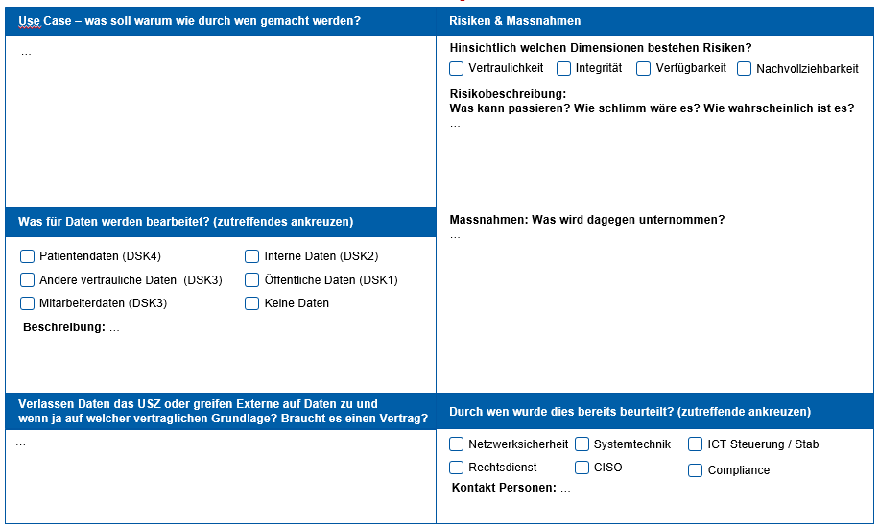
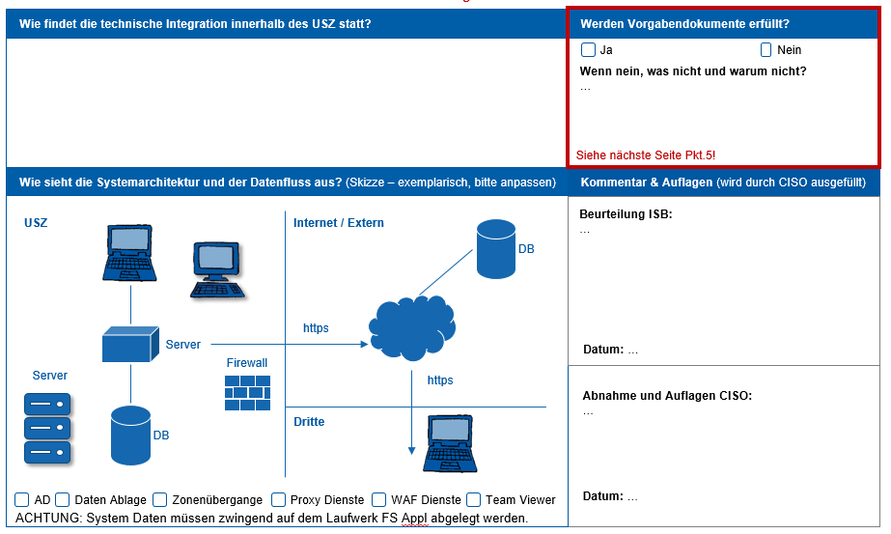
Erklärung & Prozess
Bitte Beschreiben Sie hier den Grund warum etwas gemacht werden soll. Was ist der Anwendungszweck? Was der Nutzen? Wer möchte dies und warum? Wird dies im Rahmen eines Projekts umgesetzt?
1
1
2
2
Vertraulichkeit: Besteht das Risiko, dass unberechtigte Zugriff auf Daten erhalten und/oder Daten entwendet werden können?
Integrität: Besteht das Risiko, dass Daten ungewollt oder missbräuchlich verändert werden und nicht mehr konsistent sind?
Verfügbarkeit: Besteht ein Risiko dass Daten oder Systeme ausfallen und nicht mehr zur Verfügung stehen?
Nachvollziehbarkeit: Besteht ein Risiko, dass Veränderungen nicht nachvollziehbar sind (kein Logging, keine Protokollierung)?
Bestehen weitere operative Risiken oder Reputationsrisiken für das USZ?
3
3
Mit welchen Bereichen wurde das Thema bereits besprochen? Welche Bereiche waren bei der Entwicklung der auf Seite 2 beschriebenen technischen Lösung involviert? Wurde die vertragliche Grundlage durch den Rechtsdienst abgenommen oder war der dieser sonst involviert? Wer waren die Kontaktpersonen?
4
5
4
Wie wird die Lösung technisch im USZ integriert? Bezogene ICT Services? Datenfluss? Zwischen- und Endablage der Daten?
Inventarisierung ? System Owner?
5
Sind die Vorgaben folgender Reglemente eingehalten?
Information Security – IT-basierte Systeme am USZ
Information Security – Mobilgeräte
Merkblatt Cloudnutzung am USZ
6
Anhang Sicherheitsbeurteilung:
Zonenübergänge & Datenflusses (siehe nächste Seiten)
Bei Datentransfer über Internet muss der Anhang ausgefüllt werden. Dies garantiert eine rasche und sichere Umsetzung.
Richtung Kommunikationsaufbau & Datenfluss anhand der Pfeil-richtung
beteiligte Systeme
Nutzung von Sicherheitskomponenten (WAF, Proxy, Firewall)
Nutzung von Authentisierungsmerkmalen (User, Zertifikate, Schlüsselmaterial)
Ausfüllen
Einreichen bei CISO
Beurteilen
Abnahme & Ablage
Umsetzen
Antragsteller
(Projekt, BSV etc.)¹
Antragsteller
Information Security Board
CISO
Antragsteller & IT
1) Bei Bedarf Unterstützung durch ICT / FIN IT / ADI IT / DFL IT

Slide 5











Anhang zur Sicherheitsbeurteilung (1/2) Zonenübergänge
EXTERNAL
DMZ
RESEARCH-MED
INTERNAL
Präsent. Layer
Applikation Layer
Plattform Layer
Client Layer
CHUV
ncoli.usz.ch
 | Service |  | Ext. Support |  | Datenbank |  | WAF
 | Fileshare |  | Applikation |  | Website |  | Auth.-Service
 | 2-Faktor |  | Proxy |  | Eingehend |  | Zertifikat
 | Firewall |  | IP/System |  | Ausgehend |  | P-Schlüssel

Slide 6
Anhang zur Sicherheitsbeurteilung (2/2) Datenfluss
EXTERNAL
DMZ
RESEARCH-MED
INTERNAL
Präsent. Layer
Applikation Layer
Plattform Layer
Client Layer
filecare.chuv.ch
ncoli.usz.ch
file1.intranet.chuv
Server
 | Service |  | Ext. Support |  | Datenbank |  | WAF
 | Fileshare |  | Applikation |  | Website |  | Auth.-Service
 | 2-Faktor |  | Proxy |  | Eingehend |  | Zertifikat
 | Firewall |  | IP/System |  | Ausgehend |  | P-Schlüssel

